Slide 1

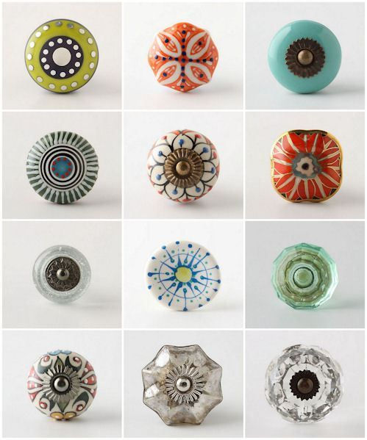

CASA MONJE
Mónica
Elige los accesorios que quieres cambiar en tu mueble.
¡Damos nueva vida a tus ideas!

Slide 2
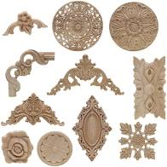
CASA MONJE
Mónica
Elige los accesorios que quieres cambiar en tu mueble.
¡Damos nueva vida a tus ideas!

Slide 3
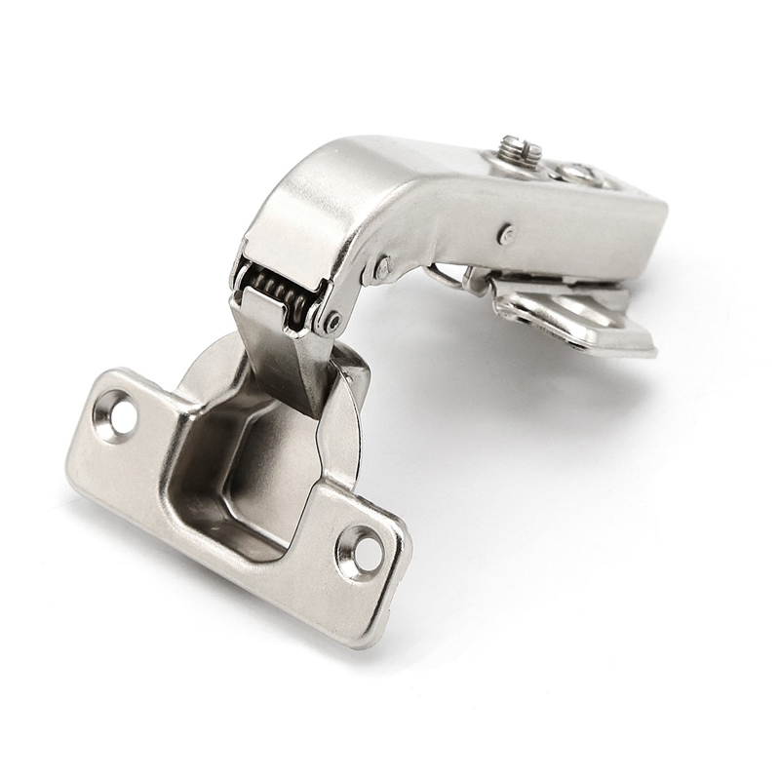
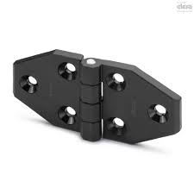
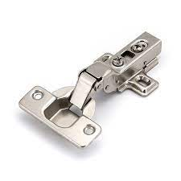
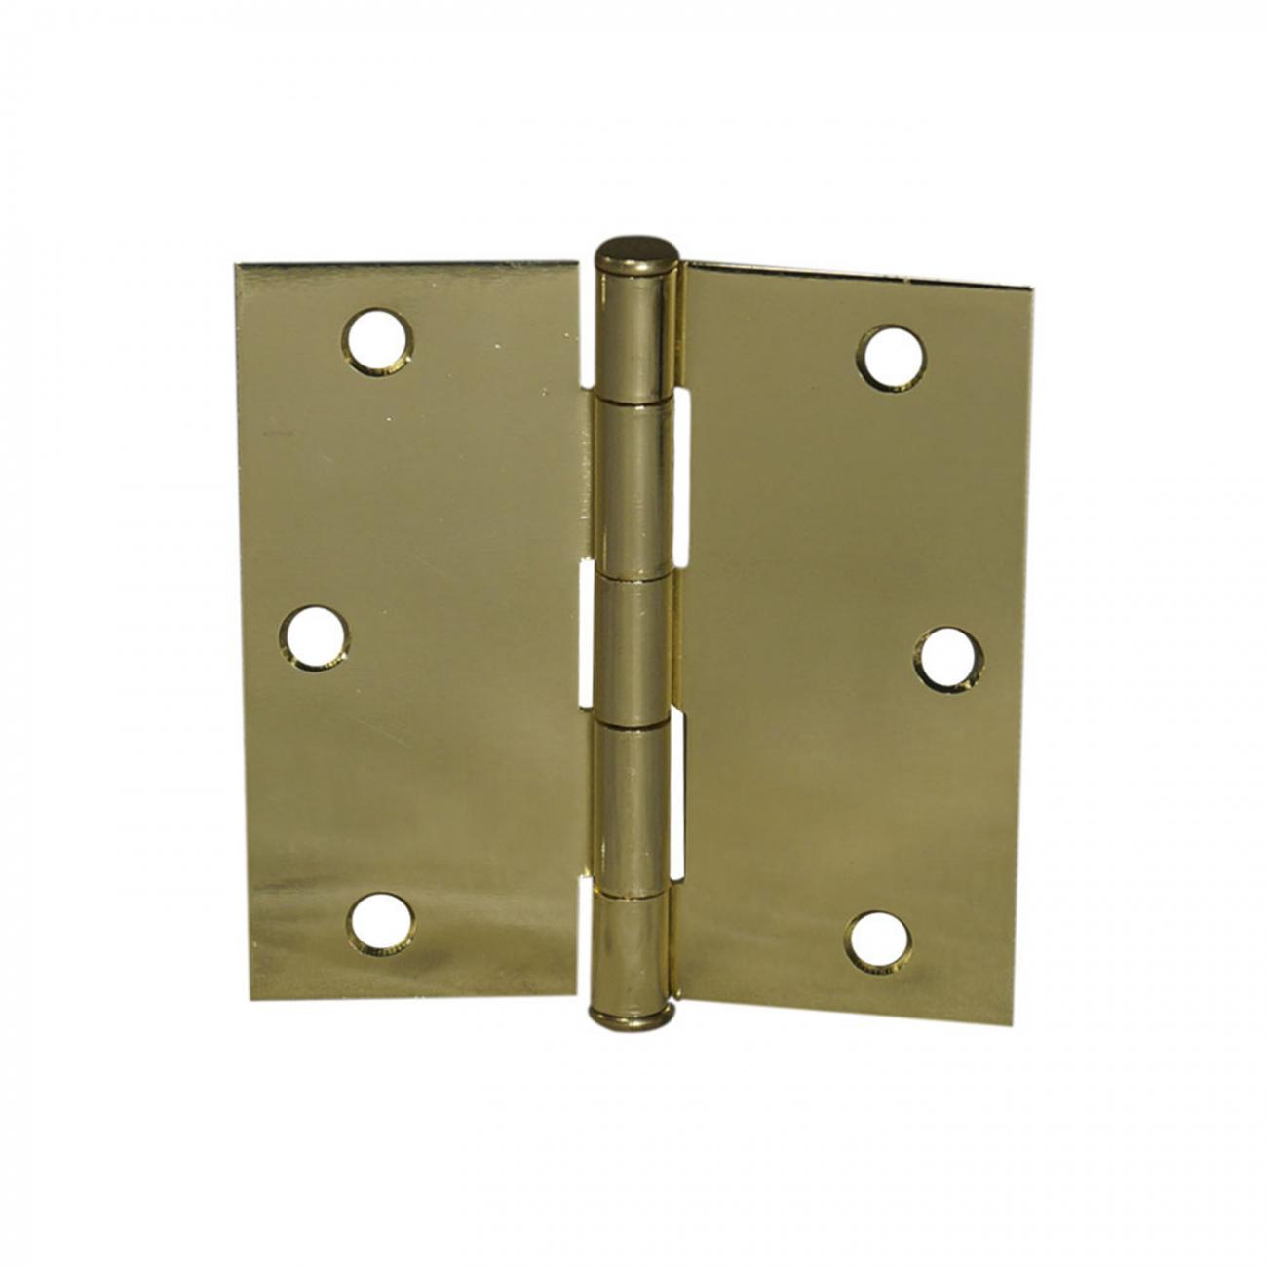
CASA MONJE
Mónica
Elige los accesorios que quieres cambiar en tu mueble.
¡Damos nueva vida a tus ideas!

